Slide 2
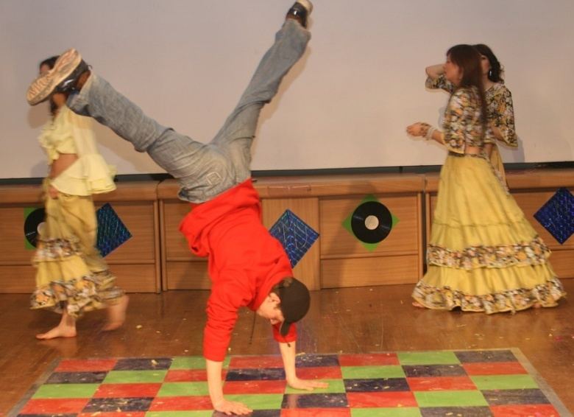
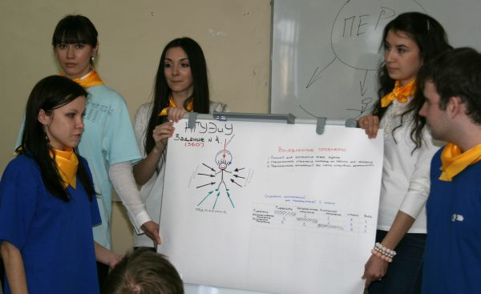
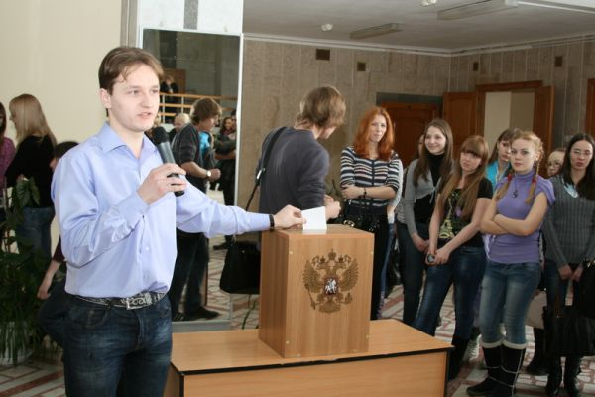
Студенческий актив ЭФ ОмГУ

Slide 3
Студенческое самоуправление
Кондрина Анна, ЭЭБ-104-О студ. декан, студ. зав. кафедрой «Финансы и кредит» 8-962-040-62-93
Ложечникова Юлия, ЭММ-402-0-11 студ. зав. кафедрой «Инновационное и проектное управление» 8-961-849-74-00
Торощина Муза, ЭЭБ-203-О студ. зав. кафедрой «Экономическая теория и предпринимательство» 8-950-785-56-72
Шевчук Петр, ЭЭБ-201-О студ. зав. кафедрой «Менеджмент организации» 8-905-099-76-64

Slide 4
Студенческое самоуправление
Тимофеева Наталья, ЭЭБ-106-О студ. зав. кафедрой «Бухгалтерский учет и аудит» 8-983-525-59-38
Патрушева Анастасия, ЭЭБ-105-О студ. зав. кафедрой «Экономика, налоги и налогообложение» 8-962-047-61-10
Комарова Ксения, ЭГС-009-О студ. зав. кафедрой «Региональная экономика и управление» 8-913-678-09-51
Муковоз Юлия, ЭПБ-114-О студ. зав. кафедрой «Экономика и социология труда» 8-960-991-32-25

Slide 5
Функции студенческого самоуправления
Взаимодействовать с подразделениями университета и факультета по 4-м направлениям: НИРС, внеучебная деятельность, профориентация, практика и трудоустройство
Организовывать обратную связь между студентами, студенческим самоуправлением и официальными представителями
Оказывать посильную помощь студентам по любым вопросам, касающихся университета, помощь в организации мероприятий
Информировать студентов о всех мероприятиях, в которых задействованы студенты

Slide 6
Научно-исследовательская работа студентов (НИРС)
Конференции
Форумы
Международное сотрудничество
Мастер-классы, семинары
Публикации
Олимпиады, конкурсы
Анна Владимировна Арбуз каф. ЭиСТ (каб. 307)
МИБИ: vk.com/mibi_omgu

Slide 7
Внеучебная деятельность
Дни специальностей
День самоуправления
Праздники
Посвящение
Ахиллес Джадов, ЭГБ-109-0 председатель Студенческого Совета ОмГУ Студенческий Совет ОмГУ: vk.com/sc_omsu
Отдел внеучебной работы ОмГУ: vk.com/club2983599
Анна Яковлева, ЭГБ-109-0 сотрудник информационного комитета Профкома Профком студентов ОмГУ: vk.com/profcom.omgu

Slide 8
Профориентационная работа
Студент на 1 день
Миссия.com и работа со школами
Дни открытых дверей
Марина Владимировна Желновач
каф. ИиПУ (каб. 201)
Отдел маркетинга ОмГУ: vk.com/omgufmd

Slide 9
Практика и трудоустройство
Презентации компаний
Бизнес-игры
Отбор в компании
Возможность совмещения работы и учебы
Место прохождения практики
Дальнейшее трудоустройство
Анна Владимировна Арбуз каф. ЭиСТ (каб. 307)
Отдел содействия трудоустройству ОмГУ: vk.com/omsu_trud

Slide 10
Сайт: www.omeco.ru Официальная группа ЭФ в контакте: vk.com/om_eco

